Slide 1
Home Network - OpenHab2
순천향대학교
컴퓨터시스템연구실
이한범
18.02.27

Slide 2
Home network
Openhab를 통해 제어해야하는 센서
조명
Serial Binding
보일러 (월패드)
Serial Binding
서치 라이트(외부등)
TCP/IP Binding

Slide 3
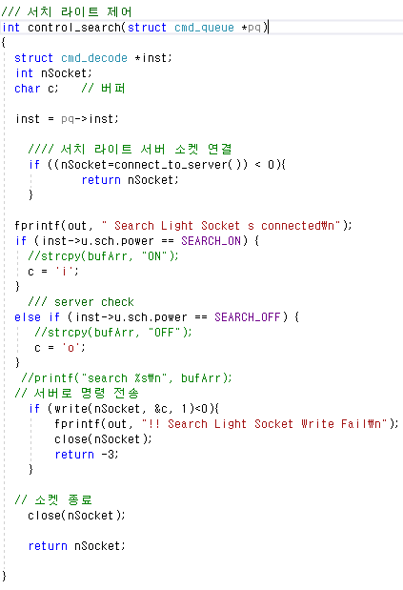
Home network - 서치라이트
서치 라이트 (외부등 8개)
TCP/IP 소켓 통신
char형 변수 ‘c’ 사용
ON : c = ‘ i ’
OFF : c = ‘ o ’
char형 값을 보내주어
ON/OFF 제어?

Slide 4
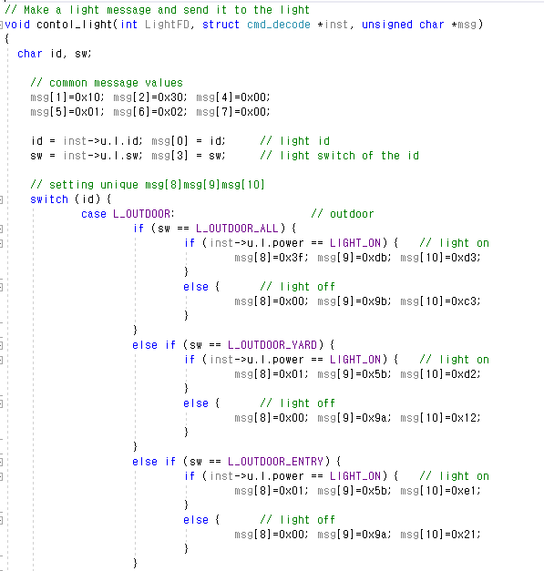
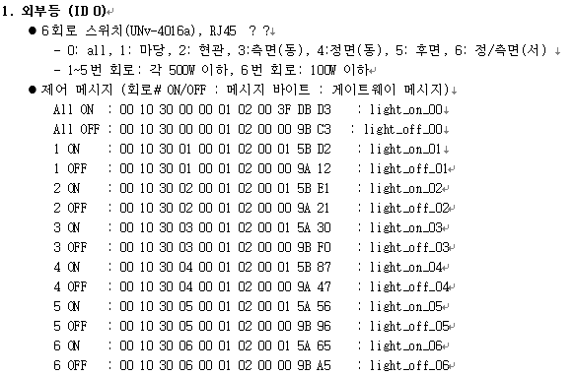
Home network - 서치라이트
서치 라이트 소스코드 / 프로토콜 파일
light_control.c

Slide 5
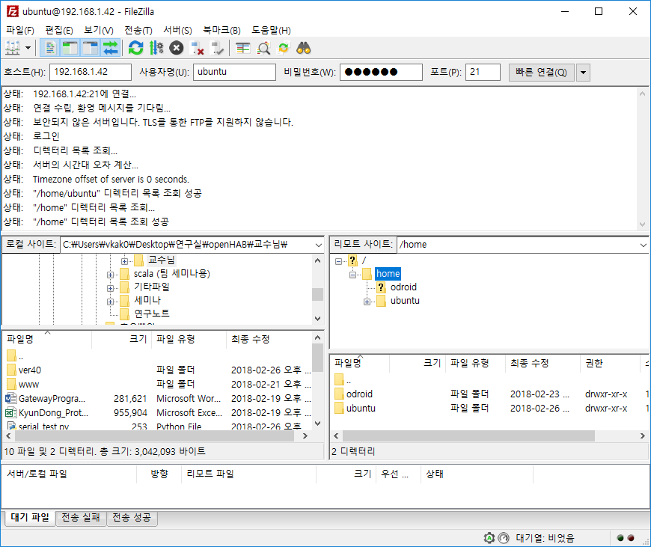


Odroid 파일 옮기기
소스코드를 사용하기 위해 odroid에 저장
FTP를 통해 파일 전송
ver40
server41.c
network.c
common.c
업로드
light...ol.c
...
...
...

Slide 6
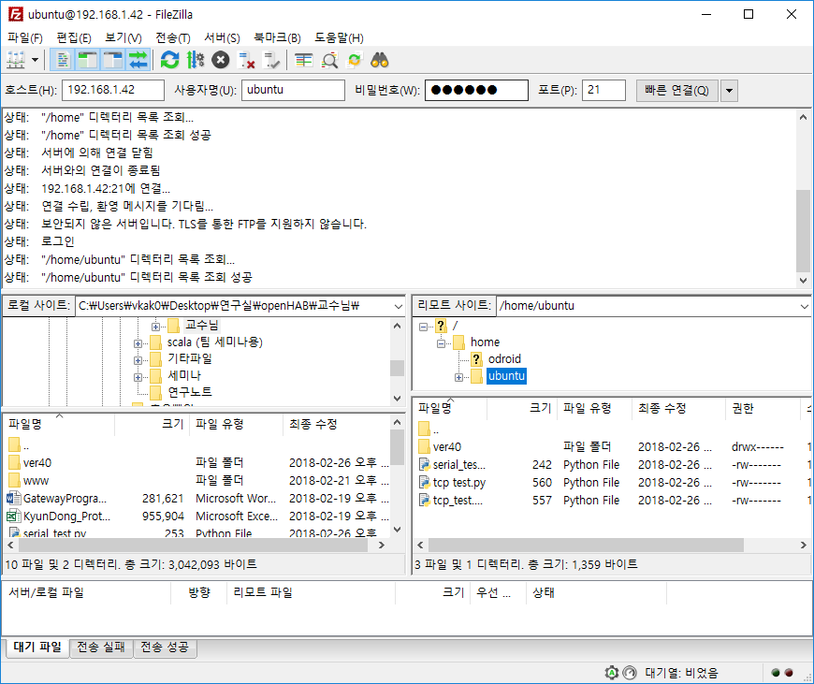
Odroid 파일 옮기기
업로드 확인

Slide 7
Makefile
다수의 파일로 구성된 프로그램의 컴파일을 자동화 시켜주는 명령어 생성 프로그램
최신버전인 Makefile41 빌드
이름이 ‘Makefile’일 경우
그 외의 경우
-f : 목록파일 이름 지정
$ make
$ make -f Makefile41

Slide 8
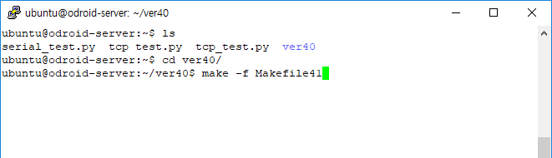
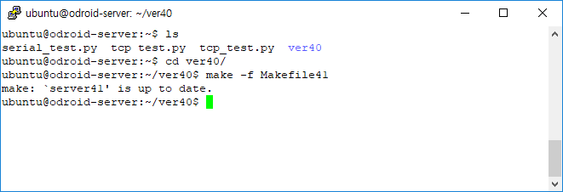
Makefile 빌드
odroid의 ubuntu계정에 저장한 코드 확인
Makefile41 빌드
빌드 결과

Slide 9
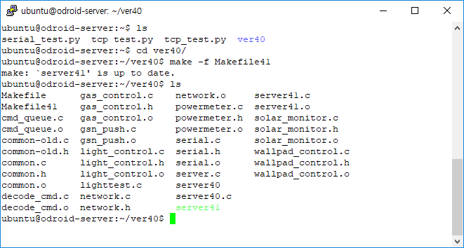
Makefile 빌드
odroid의 ubuntu계정에 저장한 코드 확인
server41 파일 생성

Slide 10
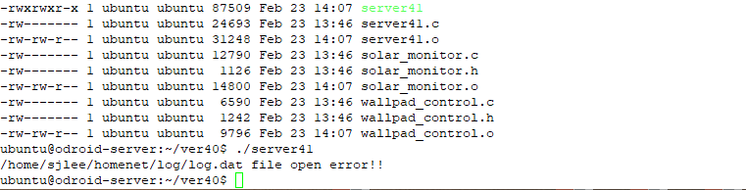
Makefile 빌드
/ver40/server 실행
경로가 달라 실행시 에러 발생
경로 수정

Slide 11
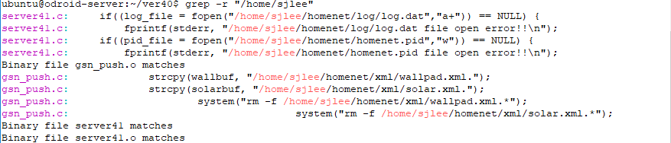
Makefile 빌드
경로가 작성되어있는 코드확인
server41.c , gsn_push.c 파일 내 경로수정
/home/sjlee/..... → /home/ubuntu ...

Slide 12
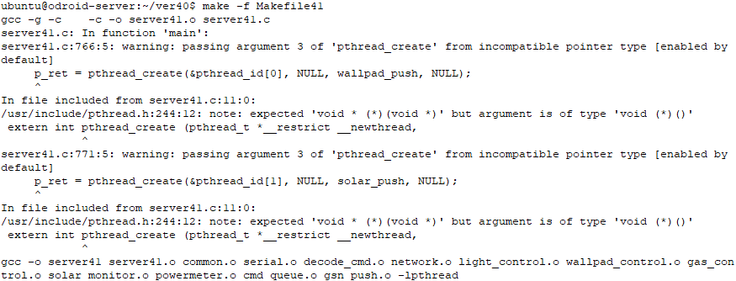
Makefile 빌드
경로 수정 후 빌드
$ make -f Makefile41

Slide 13
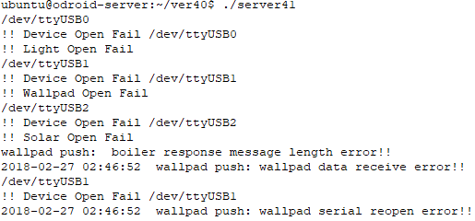
Makefile 빌드
빌드 된 파일 실행
실제 센서가 연결된 것이 한개도 없으며, 실제 센서 연결 후 확인 해 보아야 함.
$ ./server41

Slide 14
서치라이트 제어 test
서치 라이트 (외부등)의 경우 TCP/IP 통신
실제 센서가 아닌 가상의 센서로 테스트를 하여, 제대로 TCP/IP 통신이 되는지 테스트.
필요시 되는 add-on 설치
items 파일 작성
테스트를 위해 센서역할을 해줄 python server 파일 작성

Slide 15
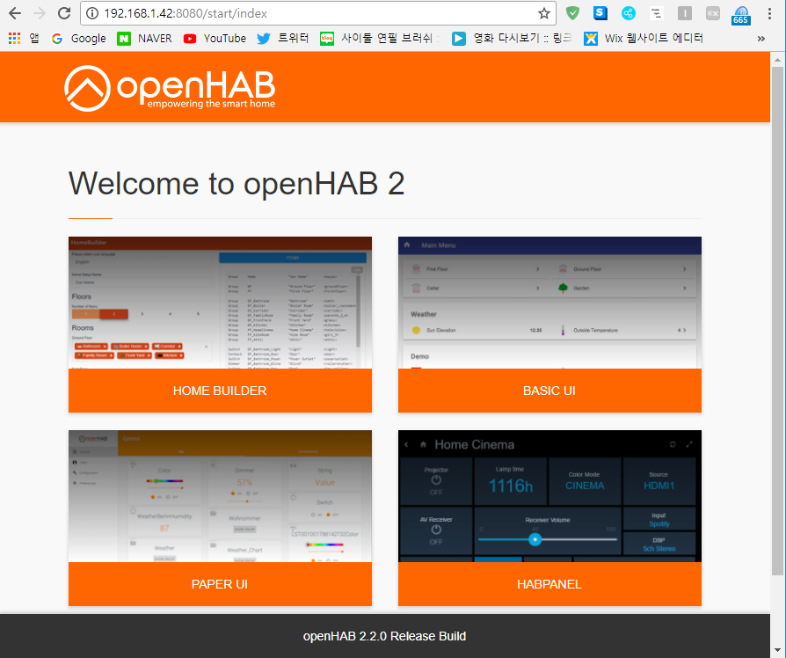
Openhab2 : Add-on
Add-on 설치
TCP / UDP Binding 설치

Slide 16
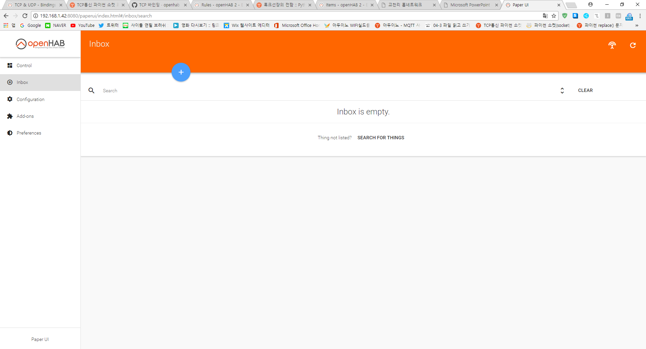
Openhab2 : Add-on
Add-on 설치
TCP / UDP Binding 설치

Slide 17

Openhab2 : Add-on
Add-on 설치
TCP / UDP Binding 설치
설치 전에는 INSTALL 이라 되어있다.

Slide 18
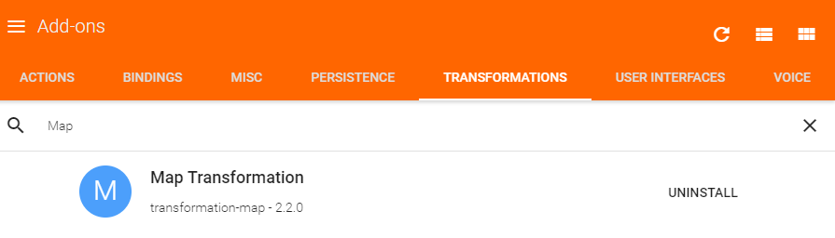
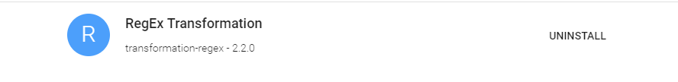
Openhab2 : Add-on
Add-on 설치
Transformations : MAP, REGEX 설치
Transformations는 특정 함수를 사용해 받거나 보내고자 하는 데이터를 변환가능하도록 해줌.

Slide 19
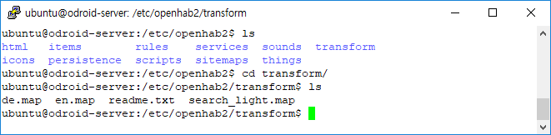
Openhab2 : Transformations
MAP
document : https://docs.openhab.org/addons/transformations/map/readme.html
입력 내용을 다른 문자열에 매핑하여 입력을 변환.
transform 폴더 아래에 ___.map 파일 수정
ex : search_light.map

Slide 20
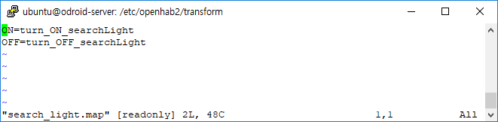
Openhab2 : Transformations
search_light.map
ON이라는 데이터를 받으면 trun_ON_searchlight 라는 문자열 데이터로 매핑
OFF 또한 코드와 동일.
코드에 내용 작성시 ‘MAP(파일이름.map)’

Slide 21
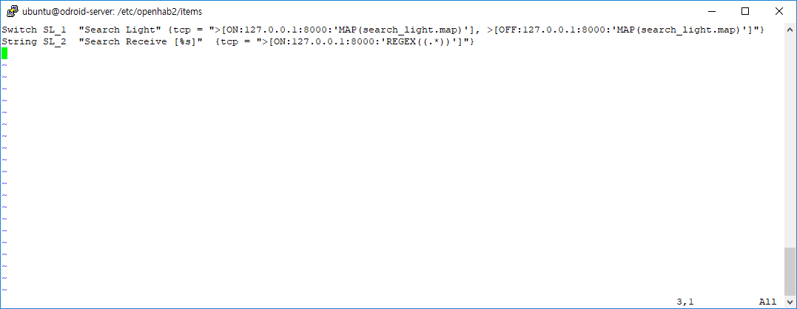
Openhab2 : Transformations
REGEX
document : https://docs.openhab.org/addons/transformations/regex/readme.html
정규식을 적용하여 문자열을 변형시킴
item, rule, sitemaps등.. 코드 작성내용에 포함

Slide 22
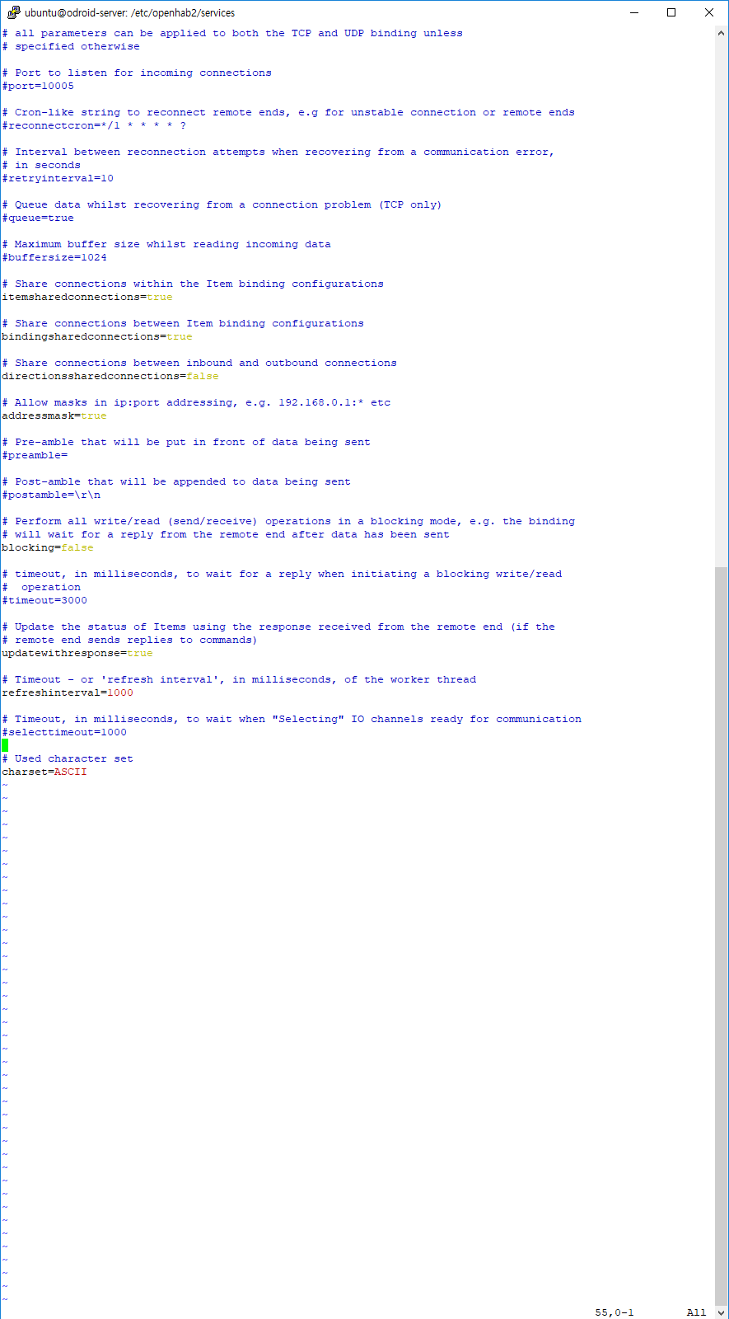
Openhab2 : tcp.cfg
TCP / UDP Binding 설정파일 확인
여러 요소중 필요한 것을 골라 사용
$ sudo vim /etc/openhab2/service/tcp.cfg

Slide 23
Openhab2 : tcp.cfg
TCP / UDP Binding 설정파일 확인
여러 요소중 필요한 것을 골라 사용
$ sudo vim /etc/openhab2/service/tcp.cfg

Slide 24
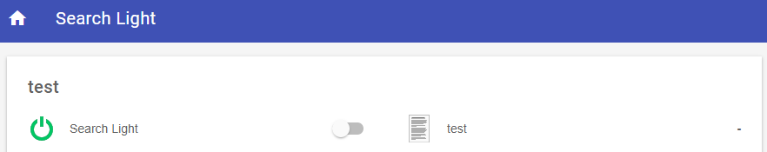
Openhab2 : items
search_light.items
SL_1 : 스위치. 원하고자 하는 ip주소에 데이터 송신
Switch SL_1 "Search Light" {tcp = ">[ON:127.0.0.1:8000:'MAP(search_light.map)'], >[OFF:...]”}
// tcp = “방향”[커맨드 : host ip : port : transformation]

Slide 25
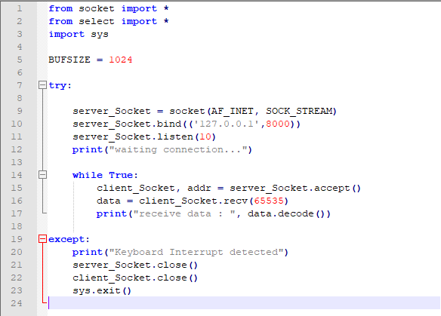
더미 센서 : python
tcp_server.py
openhab의 조작을 받을 tcp server 작성
odroid 내부에서 실행되는 서버

Slide 26

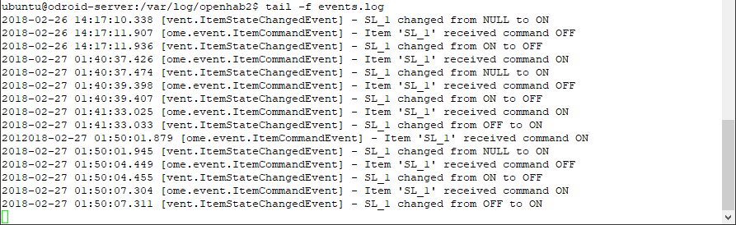
시행착오
최초 한번은 보내지지만 그 이후 안보내짐
tcp server 실행 및 전송된 데이터 확인
/var/log/openhab2/event.log
ON / OFF 조작을 여러번 시도해도 추가적으로 데이터 전송 x

Slide 27
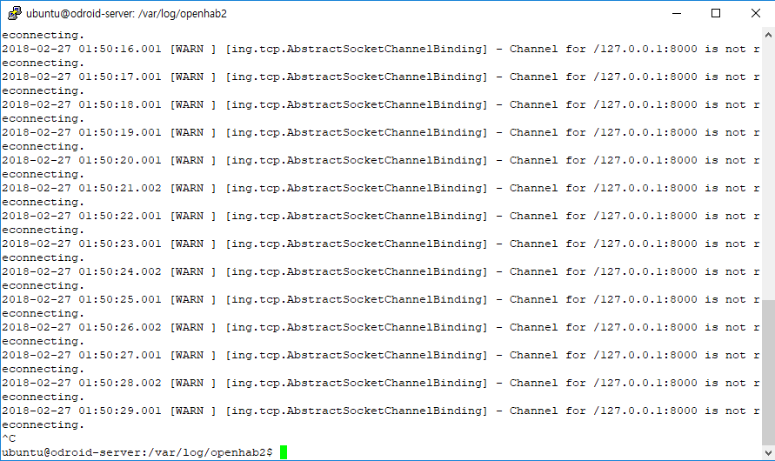
시행착오
최초 한번은 보내지지만 그 이후 안보내짐
/var/log/openhab2/openhab.log
설정했던 포트로 재연결시도를 무한반복

Slide 28
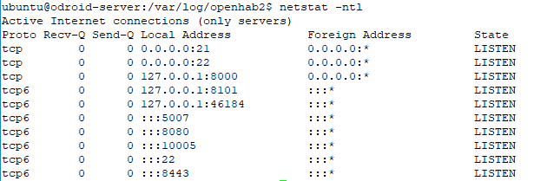
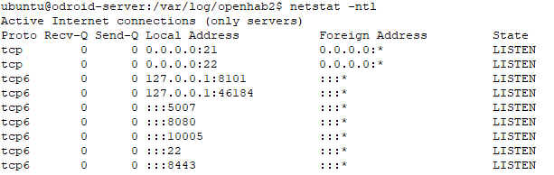
시행착오
포트확인
서버프로그램 실행 시 개방된 포트 현황
서버프로그램 종료시 개방된 포트 현황

Slide 29

nc(netcat) 명령어 사용
간단한 작성으로 tcp 서버 / 클라이언트 생성
nc 명령어를 통해 서버 실행
openhab가 보내는 데이터 수신 확인
-l : listen 모드로 nc 실행. 서버실행시 사용
$ nc -l 8000
// nc [options] [target host] [ports]

Slide 30
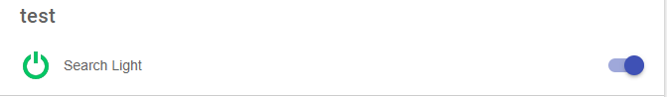
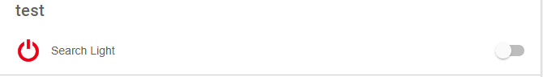
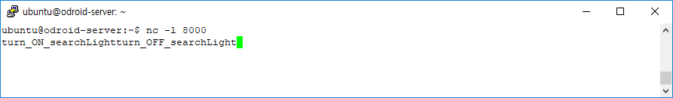
실행 결과
서버 실행
UI에서 ON / OFF 조작 시 보내지는 메세지 확인
출력 결과
파이썬 파일 코드에 오류가 있다고 판단..

Slide 31
해결해야 할 과제
실제 센서가 필요로하는 제어신호로 작성
어떤 값을 보내주어야 하는지
설정파일( tcp.cfg ) 수정 시 어느부분을 추가하고 삭제하여야 하는지
Serial binding 테스트
스위치 조작으로 제어신호 보내기
상황인지 ( rule )
선행작업 : 실제 센서값 읽어오기 - 테스트 하였음
받은 센서값을 통해 switch 조작 테스트

